Slide 1
7. 내적
벡터 공간의 분석과 응용

Slide 2



7.1 벡터의 내적
7.1.1 내적의 성질
내적과 벡터의 크기
합성 벡터의 내적
$$\vec{A}∙\vec{B}=\sum{A_{k}B_{k}}$$
$$\vec{v}⋅\vec{v}={\left| \vec{v}\right|}^{2}$$
$$\left(\vec{u}+\vec{v}\right)⋅\left(\vec{u}+\vec{v}\right)=\vec{u}⋅\vec{u}+\vec{v}⋅\vec{v}+2\left(\vec{u}⋅\vec{v}\right)$$
$$={\left|\vec{u}\right|}^{2}+{\left|\vec{v}\right|}^{2}+2\left(\vec{u}⋅\vec{v}\right)$$

Slide 3



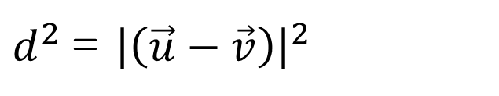
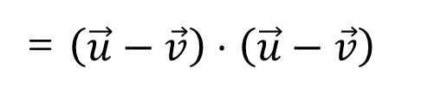


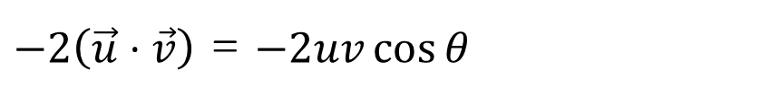





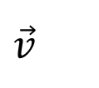


7.1.2 내적과 삼각함수의 관계
내적 유도
$$\vec{u}$$
$$d^{2}=u^{2}+v^{2}−2uv\cos{θ}$$
$$u$$
$$d$$
$$\left(\vec{u}−\vec{v}\right)⋅\left(\vec{u}−\vec{v}\right)$$
$$=\vec{u}⋅\vec{u}+\vec{v}⋅\vec{v}−2\left(\vec{u}⋅\vec{v}\right)$$
θ
$$={\left|\vec{u}\right|}^{2}+{\left|\vec{v}\right|}^{2}−2\left(\vec{u}⋅\vec{v}\right)$$
$$v$$
$$\vec{v}$$
$d^{2}$= ${\left|\left(\vec{u}−\vec{v}\right)\right|}^{2}$
= $\left(\vec{u}−\vec{v}\right)⋅\left(\vec{u}−\vec{v}\right)$
$$={\left|\vec{u}\right|}^{2}+{\left|\vec{v}\right|}^{2}−2\left(\vec{u}⋅\vec{v}\right)$$
$$=u^{2}+v^{2}−2\left(\vec{u}⋅\vec{v}\right)$$
$$=u^{2}+v^{2}−2uv\cos{θ}$$
$−2\left(\vec{u}⋅\vec{v}\right)$ = $−2uv\cos{θ}$
$$\vec{u}⋅\vec{v}=\left| \vec{u}\right|\left| \vec{v}\right|cosθ$$

Slide 4
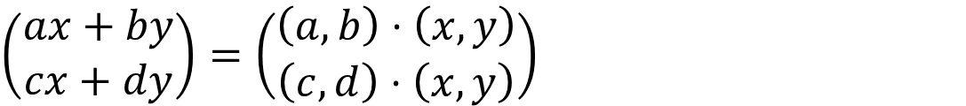
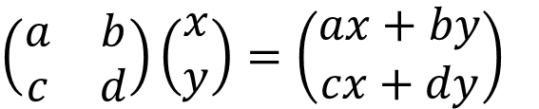
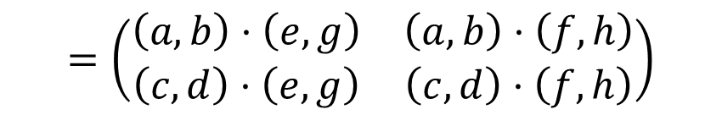
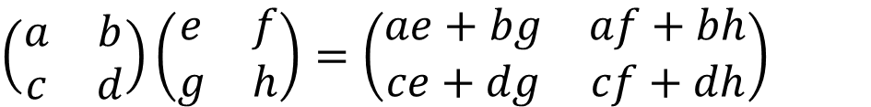
7.1.3 행렬의 곱셈을 내적으로 표현
$$\left(\begin{matrix}a & b \\ c & d\end{matrix}\right)\left(\begin{matrix}x \\ y\end{matrix}\right)=\left(\begin{matrix}ax+by \\ cx+dy\end{matrix}\right)$$
$$\left(\begin{matrix}ax+by \\ cx+dy\end{matrix}\right)=\left(\begin{matrix}\left(a,b\right)⋅\left(x,y\right) \\ \left(c,d\right)⋅\left(x,y\right)\end{matrix}\right)$$
$$\left(\begin{matrix}a & b \\ c & d\end{matrix}\right)\left(\begin{matrix}e & f \\ g & h\end{matrix}\right)=\left(\begin{matrix}ae+bg & af+bh \\ ce+dg & cf+dh\end{matrix}\right)$$
$$=\left(\begin{matrix}\left(a,b\right)⋅\left(e,g\right) & \left(a,b\right)⋅\left(f,h\right) \\ \left(c,d\right)⋅\left(e,g\right) & \left(c,d\right)⋅\left(f,h\right)\end{matrix}\right)$$

Slide 5
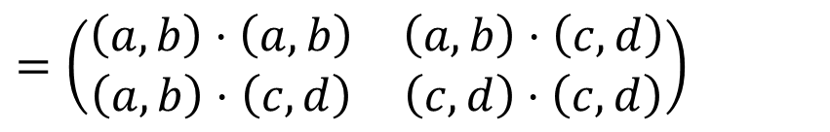
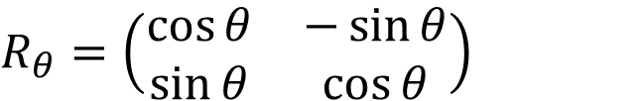
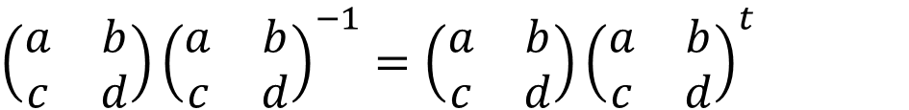
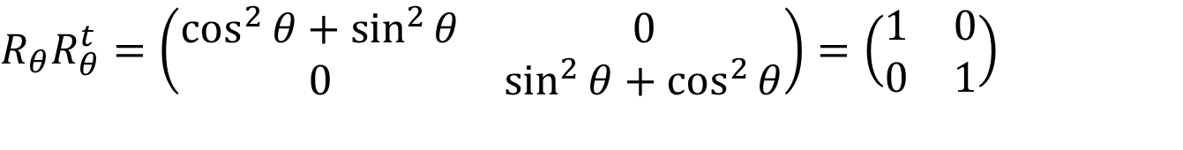
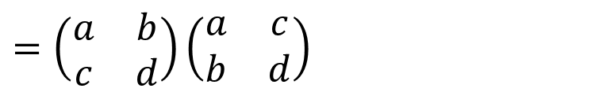

7.1.3 행렬의 곱셈을 내적으로 표현
직교 행렬(Orthogonal Matrix) 특징
Ex) 회전 행렬
$$M^{−1}=M^{t}$$
$$\left(\begin{matrix}a & b \\ c & d\end{matrix}\right){\left(\begin{matrix}a & b \\ c & d\end{matrix}\right)}^{−1}=\left(\begin{matrix}a & b \\ c & d\end{matrix}\right){\left(\begin{matrix}a & b \\ c & d\end{matrix}\right)}^{t}$$
$$=\left(\begin{matrix}a & b \\ c & d\end{matrix}\right)\left(\begin{matrix}a & c \\ b & d\end{matrix}\right)$$
$$=\left(\begin{matrix}\left(a,b\right)⋅\left(a,b\right) & \left(a,b\right)⋅\left(c,d\right) \\ \left(a,b\right)⋅\left(c,d\right) & \left(c,d\right)⋅\left(c,d\right)\end{matrix}\right)$$
$$R_{θ}=\left(\begin{matrix}\cos{θ} & −\sin{θ} \\ \sin{θ} & \cos{θ}\end{matrix}\right)$$
$$R_{θ}R_{θ}^{t}=\left(\begin{matrix}\cos^{2}{θ}+\sin^{2}{θ} & 0 \\ 0 & \sin^{2}{θ}+\cos^{2}{θ}\end{matrix}\right)=\left(\begin{matrix}1 & 0 \\ 0 & 1\end{matrix}\right)$$

Slide 6
7.1.3 행렬의 곱셈을 내적으로 표현
강체 변환 (Rigid Transformation) 특징
변환된 기저벡터의 크기는 1
모든 기저 벡터는 서로 직교
행렬식 값 = 1
Ex) 회전 벡터의 행렬식 det(R) = cos²θ + sin²θ = 1

Slide 7

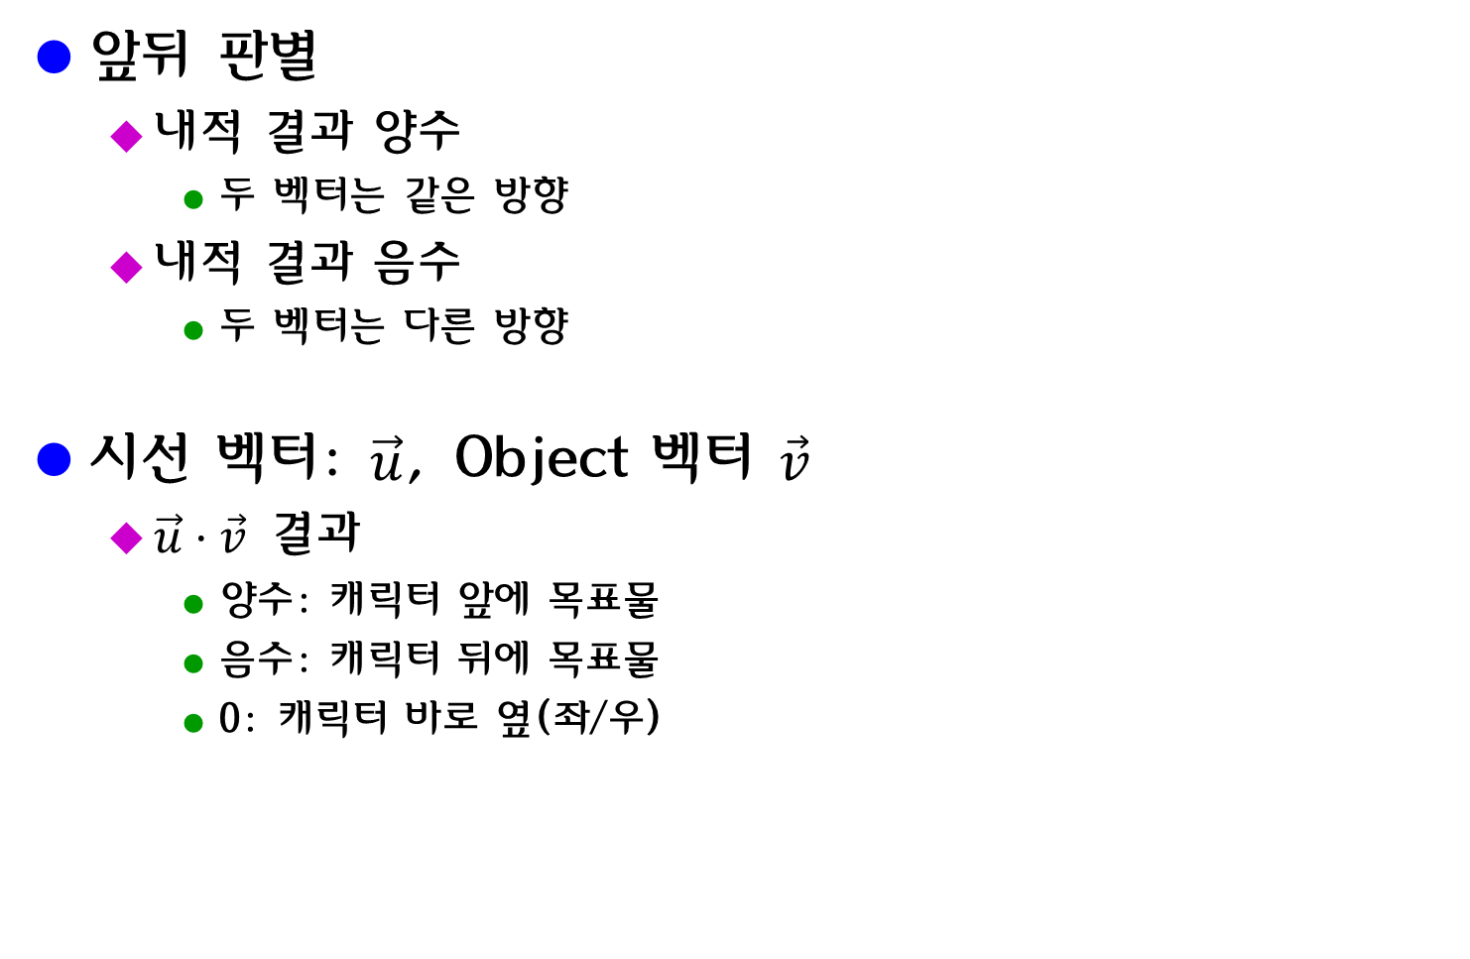

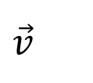
7.2.1 앞뒤 판별
앞뒤 판별
내적 결과 양수
두 벡터는 같은 방향
내적 결과 음수
두 벡터는 다른 방향
시선 벡터: $\vec{u}$, Object 벡터 $\vec{v}$
$\vec{u}⋅\vec{v}$ 결과
양수: 캐릭터 앞에 목표물
음수: 캐릭터 뒤에 목표물
0: 캐릭터 바로 옆(좌/우)
Object
$$\vec{u}$$
$$\vec{v}$$
$$θ$$
Character

Slide 8




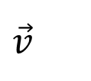
7.2.2 시야 판별
시야 각 $\cos\left(\frac{β}{2}\right)$ 미리 계산
$\vec{u}$, $\vec{v}$ Normalize
목표물이 시야 안
$\hat{u}⋅\hat{v}≥\cos\left(\frac{β}{2}\right)$
목표물이 시야 밖
$\hat{u}⋅\hat{v}<\cos\left(\frac{β}{2}\right)$
Object
$$\vec{u}$$
$$θ$$
$$\vec{v}$$
$$\frac{β}{2}$$
Character

Slide 9
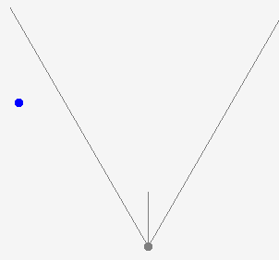
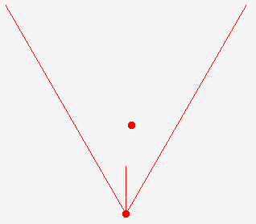
7-1 내적을 활용한 목표물 감지
// 시야각의 코사인 값은 최초 1회만 계산해 보관한다.
float fovAngle = 60.f;
static float halfFovCos = cosf(Math::Deg2Rad(fovAngle * 0.5f));
Vector2 f = Vector2::UnitY;
Vector2 v = (targetPosition - playerPosition).GetNormalize();
// 물체의 최종 상태 설정
if (v.Dot(f) >= halfFovCos)
{
playerColor = LinearColor::Red;
targetColor = LinearColor::Red;
}
else
{
playerColor = LinearColor::Gray;
targetColor = LinearColor::Blue;
}

Slide 10
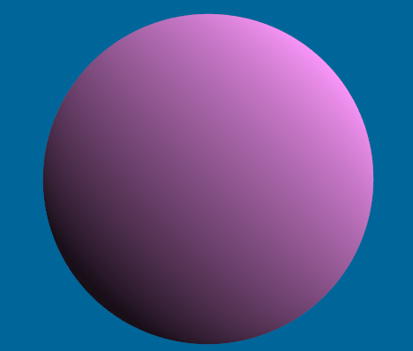



7.3 조명 효과의 구현
램버트 반사(Lambertian Reflection) 모델
반사 세기 = Dot(정점의 법선(N), 빛의 방향(L))
내적의 범위가 [-1, 1] 이므로 반사 세기 범위를 [0,1]로 변경
반사 세기 = (1+ Dot( N, L))/2
반사 세기
$$I = \hat{n}⋅\hat{L}$$
$$\hat{L}$$
$$\hat{n}$$
광선 방향 벡터
정정 법선 벡터
정점

Slide 11
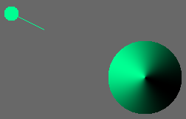
7-2 내적을 활용한 조명 모델 구현
Vector2 n = (v - circlePosition).GetNormalize();
Vector2 l = (lightPosition - v).GetNormalize();
float shading = Math::Clamp(n.Dot(l), 0.f, 1.f);

Slide 12
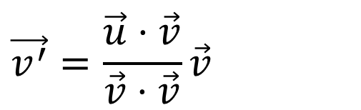
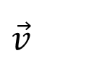





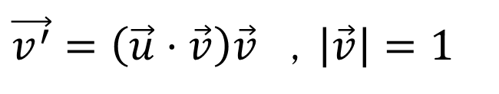
7.4 투영 벡터
$$\vec{v^{′}}=\left|\vec{u}\right|\cos{θ}\hat{v}$$
$$=\left|\vec{u}\right|\left(\frac{\vec{u}⋅\vec{v}}{\left|\vec{u}\right|\left|\vec{v}\right|}\right)\hat{v}$$
$$=\left|\vec{u}\right|\frac{\vec{u}⋅\vec{v}}{\left|\vec{u}\right|\left|\vec{v}\right|}\hat{v}$$
$$\vec{u}$$
$$θ$$
$$\vec{v}$$
$$=\left|\vec{u}\right|\frac{\vec{u}⋅\vec{v}}{\left|\vec{u}\right|\left|\vec{v}\right|}\frac{\vec{v}}{\left|\vec{v}\right|}$$
$$=\frac{\vec{u}⋅\vec{v}}{\left|\vec{v}\right|\left|\vec{v}\right|}\vec{v}=\frac{\vec{u}⋅\vec{v}}{{\left|\vec{v}\right|}^{2}}\vec{v}$$
$$\vec{v^{′}}$$
$$\vec{v^{′}}=\frac{\vec{u}⋅\vec{v}}{\vec{v}⋅\vec{v}}\vec{v}$$
$\vec{v^{′}}=\left(\vec{u}⋅\vec{v}\right)\vec{v}$ , $\left|\vec{v}\right|=1$

Slide 13
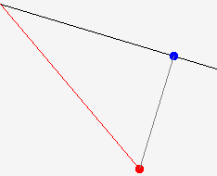
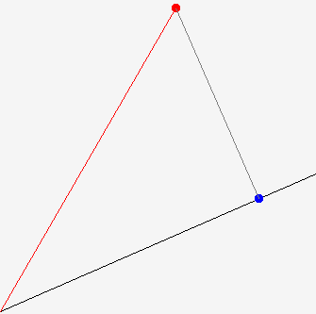
7-3 내적을 활용한 벡터의 투영
// 투영된 위치와 거리 계산
Vector2 unitV = (lineEnd - lineStart).GetNormalize();
Vector2 u = point - lineStart;
Vector2 projV = unitV * (u.Dot(unitV));
Vector2 projectedPoint = lineStart + projV;
float distance = (projectedPoint - point).Size();

Slide 14
7.5 정리
벡터 내적
행렬 곱셈
앞/뒤 판정
시야 판정
램버트 반사
투영 벡터

Slide 15
8. 삼각형
물체를 구성하는 가장 작은 단위

Slide 16
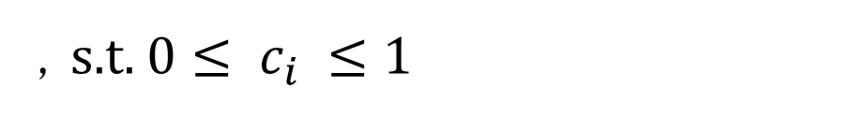

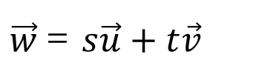
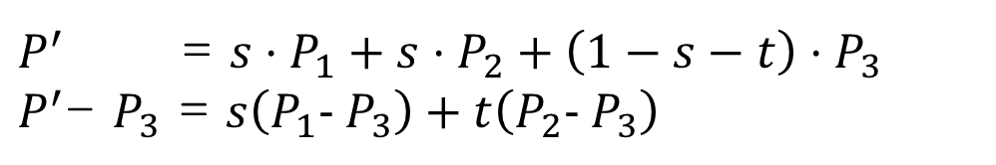
8.1 세 점의 결합
세 점
세 점 중 하나는 나머지 독립된 두점으로 표현 가능
컨벡스 결합 (Convex Combination)
$P^{′}$ = $s⋅P_{1}+s⋅P_{2}+\left(1−s−t\right)⋅P_{3}$
$P^{′}$- $P_{3}$ = $s\left(P_{1}\text{− }P_{3}\right)+t\left(P_{2}\text{− }P_{3}\right)$
$\vec{w}$= $s\vec{u}+t\vec{v}$
$$\frac{\sum{c_{i}⋅ P_{i}}}{\sum{c_{i}}}$$
, $\text{s}\text{.}\text{t}\text{.} 0≤ c_{i} ≤1$

Slide 17
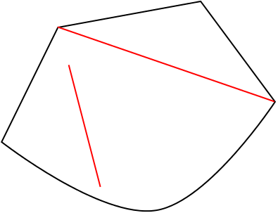
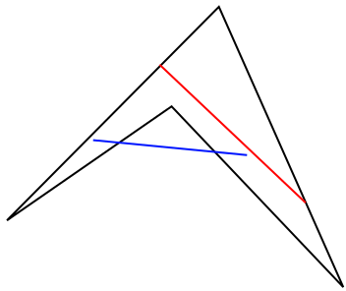
8.1 세점의 결합
컨벡스 영역 (Convex region)
영역 내 임의의 두 점에서 두 점을 잇는 선분이 항상 내부에 있으면 Convex(볼록)
Convex
Not - convex

Slide 18
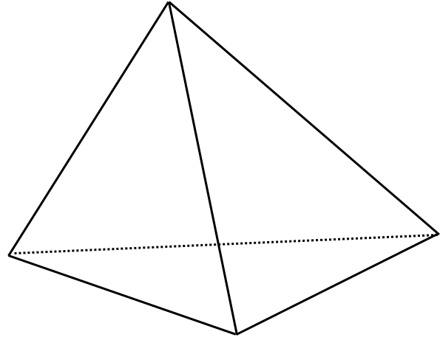
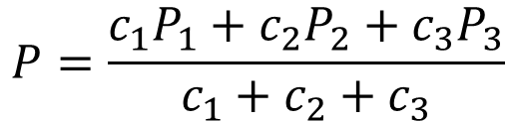

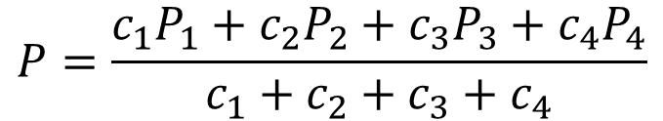

8.1 세점의 결합
3점의 아핀 결합
Convex: 두 점을 이은 선분이 항상 내부에 존재
삼각뿔(Tetrahedron)
Tetrahedron = 4점의 convex 조합으로 생성된 3D 볼록 영역
$$P=\frac{c_{1}P_{1}+c_{2}P_{2}+c_{3}P_{3}}{c_{1}+c_{2}+c_{3}}$$
$$0≤ c_{i} ≤1$$
$$P=\frac{c_{1}P_{1}+c_{2}P_{2}+c_{3}P_{3}+c_{4}P_{4}}{c_{1}+c_{2}+c_{3}+c_{4}}$$
$$0≤ c_{i} ≤1$$

Slide 19
8.2 메시
메시
3D 공간에서 물체의 외형을 표현하기 위해 정점(Vertex), 간선(Edge), 면(Face)을 결합한 기하학적 데이터 구조
정점 버퍼(Vertex Buffer)
3D 공간 상의 좌표, 색상, UV 등 각 정점의 상세 속성 데이터를 저장하는 메모리 블록
인덱스 버퍼(Index Buffer)
정점 버퍼의 번호(인덱스)를 참조하여 점들을 연결하는 순서를 정의, 삼각형 면을 구성하는 설계도
인덱스 버퍼 개수 = 삼각형의 개수 X 3

Slide 20
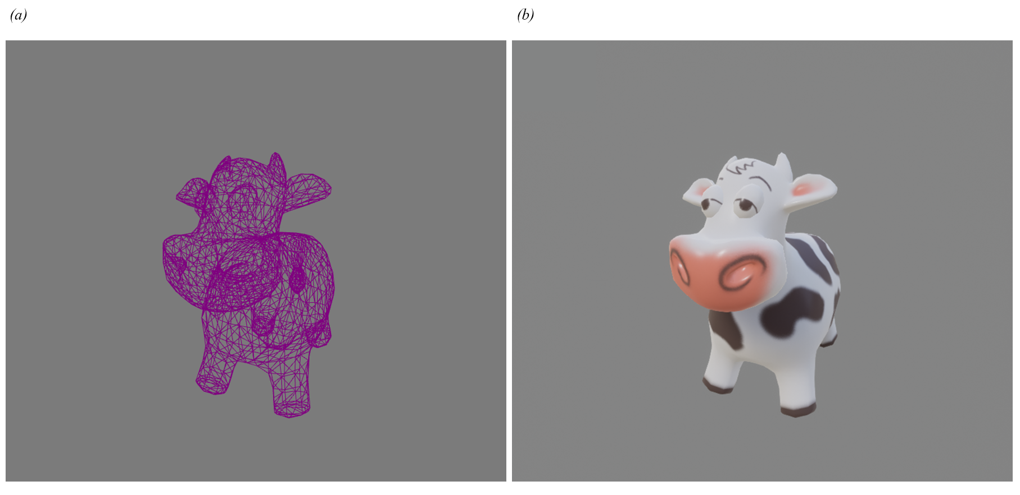
8.2 메시

Slide 21
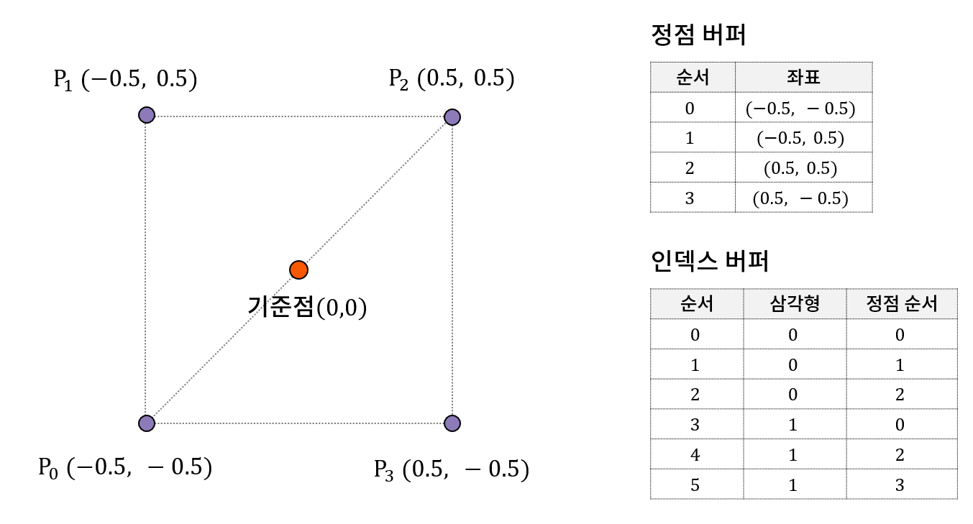
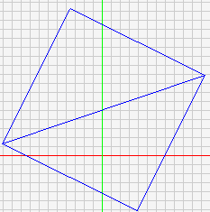
8-1 와이어프레임 렌더링의 구현
std::array<Vertex2D, vertexCount> rawVertices = {
Vertex2D(Vector2(-squareHalfSize, -squareHalfSize)),
Vertex2D(Vector2(-squareHalfSize, squareHalfSize)),
Vertex2D(Vector2(squareHalfSize, squareHalfSize)),
Vertex2D(Vector2(squareHalfSize, -squareHalfSize))
};
std::array<size_t, triangleCount * 3> indices = {
0, 1, 2,
0, 2, 3
};

Slide 22

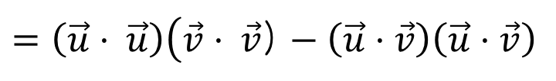


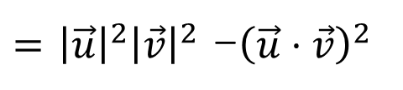


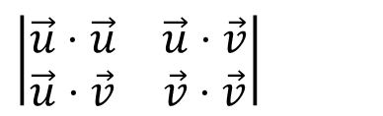
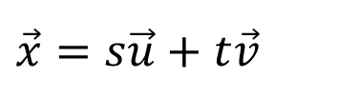



8.3 무게중심좌표
3점의 아핀 결합
$$X=sP_{1}+tP_{2}+\left(1−s−t\right)P_{3}$$
$$X=s\left(P_{1} −P_{3}\right) + t\left(P_{2} −P_{3}\right) + P_{3}$$
$$X−P_{3}=s\left(P_{1} −P_{3}\right) + t\left(P_{2} −P_{3}\right)$$
$$\vec{x}=X−P_{3}$$
$$\vec{u}=P_{1}−P_{3}$$
$$\vec{x}=s\vec{u}+t\vec{v}$$
$$\vec{v}=P_{2}−P_{3}$$
$$s =\frac{\left|\begin{matrix}\vec{u}⋅\vec{x} & \vec{u}⋅\vec{v} \\ \vec{v}⋅\vec{x} & \vec{v}⋅\vec{v}\end{matrix}\right|}{\left|\begin{matrix}\vec{u}⋅\vec{u} & \vec{u}⋅\vec{v} \\ \vec{u}⋅\vec{v} & \vec{v}⋅\vec{v}\end{matrix}\right|}$$
$$t =\frac{\left|\begin{matrix}\vec{u}⋅\vec{u} & \vec{u}⋅\vec{x} \\ \vec{u}⋅\vec{v} & \vec{v}⋅\vec{x}\end{matrix}\right|}{\left|\begin{matrix}\vec{u}⋅\vec{u} & \vec{u}⋅\vec{v} \\ \vec{u}⋅\vec{v} & \vec{v}⋅\vec{v}\end{matrix}\right|}$$
$$\left|\begin{matrix}\vec{u}⋅\vec{u} & \vec{u}⋅\vec{v} \\ \vec{u}⋅\vec{v} & \vec{v}⋅\vec{v}\end{matrix}\right|$$
$=\left(\vec{u}⋅ \vec{u}\right)\left(\vec{v}⋅ \vec{v}\right.$) $− \left(\vec{u}⋅\vec{v}\right)\left(\vec{u}⋅\vec{v}\right)$
$=$ ${\left|\vec{u}\right|}^{2}{\left|\vec{v}\right|}^{2}$ -${\left(\vec{u}⋅\vec{v}\right)}^{2}$

Slide 23
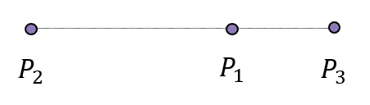

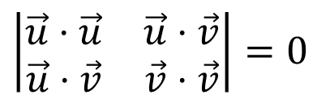






8.3.1 무게중심좌표의 계산
$$s =\frac{\left|\begin{matrix}\vec{u}⋅\vec{x} & \vec{u}⋅\vec{v} \\ \vec{v}⋅\vec{x} & \vec{v}⋅\vec{v}\end{matrix}\right|}{\left|\begin{matrix}\vec{u}⋅\vec{u} & \vec{u}⋅\vec{v} \\ \vec{u}⋅\vec{v} & \vec{v}⋅\vec{v}\end{matrix}\right|}$$
$$t =\frac{\left|\begin{matrix}\vec{u}⋅\vec{u} & \vec{u}⋅\vec{x} \\ \vec{u}⋅\vec{v} & \vec{v}⋅\vec{x}\end{matrix}\right|}{\left|\begin{matrix}\vec{u}⋅\vec{u} & \vec{u}⋅\vec{v} \\ \vec{u}⋅\vec{v} & \vec{v}⋅\vec{v}\end{matrix}\right|}$$
▷ 삼각형 안에 위치할 조건
$$0≤ s ≤1$$
$$0≤ t ≤1$$
$$0≤ s+t ≤1$$
▷ 퇴화 삼각형
$$\left|\begin{matrix}\vec{u}⋅\vec{u} & \vec{u}⋅\vec{v} \\ \vec{u}⋅\vec{v} & \vec{v}⋅\vec{v}\end{matrix}\right|=0$$
$${\left|\vec{u}\right|}^{2}{\left|\vec{v}\right|}^{2}−{\left(\vec{u}⋅\vec{v}\right)}^{2}=0$$
$$\left(1−cos^{2}θ\right)=0$$

Slide 24


8-2 삼각형 칠하기
ScreenPoint fragment = ScreenPoint(x, y);
Vector2 pointToTest = fragment.ToCartesianCoordinate(_ScreenSize);
Vector2 w = pointToTest - tv[0].Position;
float wdotu = w.Dot(u);
float wdotv = w.Dot(v);
// 분자 값을 구하고 최종 무게중심좌표 산출
float s = (wdotv * udotv - wdotu * vdotv) * invDenominator;
float t = (wdotu * udotv - wdotv * udotu) * invDenominator;
float oneMinusST = 1.f - s - t;
// 컨벡스 조건을 만족할 때만 점 찍기
if (((s >= 0.f) && (s <= 1.f)) && ((t >= 0.f) && (t <= 1.f)) && ((oneMinusST >= 0.f) && (oneMinusST <= 1.f)))
{
r.DrawPoint(fragment, LinearColor::Blue);
}

Slide 25


8-3 무지개 삼각형 만들기
if (((s >= 0.f) && (s <= 1.f)) &&
((t >= 0.f) && (t <= 1.f)) &&
((oneMinusST >= 0.f) && (oneMinusST <= 1.f)))
{
LinearColor outColor = tv[0].Color * oneMinusST + tv[1].Color * s + tv[2].Color * t;
r.DrawPoint(fragment, outColor);

Slide 26

8.4 텍스처 매핑

Slide 27


8-4 텍스처 매핑의 구현
마인크래프트 스킨에서 얼굴 부분의 UV 좌표
각 정점에 설정한 UV 값

Slide 28

8-4 텍스처 매핑의 구현
Vector2 targetUV = tv[0].UV * oneMinusST
+ tv[1].UV * s
+ tv[2].UV * t;

Slide 29
8.5 정리
아핀 결합을 사용한 삼각형 표현
삼각형
무게중심 좌표
텍스처 좌표

Slide 30
9. 게임 엔진
콘텐츠를 만드는 기술

Slide 31

9.1 게임 엔진의 구성 요소
씬과 리소스로부터 만들어지는 최종 화면의 렌더링

Slide 32


9.1.1 게임 엔진에서의 씬 구성
엔진의 Scene 구성
씬, 게임 오브젝트, 트랜스폼의 관계

Slide 33





9.1.2 모델링 행렬의 설계
트랜스폼
크기
회전
이동
왼손 좌표계
$$S=\left[\begin{matrix}s_{x} & 0 & 0 \\ 0 & s_{y} & 0 \\ 0 & 0 & 1\end{matrix}\right]$$
$$R=\left[\begin{matrix}\cos{θ} & −\sin{θ} & 0 \\ \sin{θ} & \cos{θ} & 0 \\ 0 & 0 & 1\end{matrix}\right]$$
$$T=\left[\begin{matrix}1 & 0 & t_{x} \\ 0 & 1 & t_{y} \\ 0 & 0 & 1\end{matrix}\right]$$
$$R=\left[\begin{matrix}\cos{θ} & \sin{θ} & 0 \\ −\sin{θ} & \cos{θ} & 0 \\ 0 & 0 & 1\end{matrix}\right]$$
$$T=\left[\begin{matrix}1 & 0 & 0 \\ 0 & 1 & 0 \\ t_{x} & t_{y} & 1\end{matrix}\right]$$

Slide 34
9.1.2 모델링 행렬의 설계
S·R·T
S·T·R
T·S·R
T·R·S
R·T·S
R·S·T

Slide 35

9.1.2 모델링 행렬의 설계
이동 변환과 회전 변환의 적용 순서에 따른 차이 비교

Slide 36

9.1.2 모델링 행렬의 설계
회전 변환과 크기 변환의 적용 순서에 따른 차이 비교

Slide 37



9.1.2 모델링 행렬의 설계
오른손 좌표계
왼손 좌표계
$$M_{r−hand}= T∙R∙S$$
$$=\left[\begin{matrix}\cos{θ}∙s_{x} & −sinθ∙s_{y} & t_{x} \\ \sin{θ}∙s_{x} & \cos{θ}∙s_{y} & t_{y} \\ 0 & 0 & 1\end{matrix}\right]$$
$$\left[\begin{matrix} \cos{θ}∙s_{x} & \sin{θ}∙s_{y} & 0 \\ −\sin{θ}∙s_{x} & \cos{θ}∙s_{y} & 0 \\ t_{x} & t_{y} & 1\end{matrix}\right]$$
$$M_{l−hand}=$$

Slide 38

9.1.3 로컬 공간과 로컬 축
게임 엔진의 월드 공간과 로컬 공간

Slide 39

9.1.3 로컬 공간과 로컬 축
월드 공간의 축과 로컬 공간의 축

Slide 40




9.1.3 로컬 공간과 로컬 축
표준 기저 벡터 e₁
표준 기저 벡터 e₂
Rotation Matrix
Local 공간 Transform
$$\vec{r}=(\cos{θ},\sin{θ})$$
$$\vec{u}=(−\sin{θ},\cos{θ})$$
$$R=\left[\begin{matrix}r_{x} & u_{x} & 0 \\ r_{y} & u_{y} & 0 \\ 0 & 0 & 1\end{matrix}\right]$$
$$M_{Local}= \left[\begin{matrix}{r_{x}∙s}_{x} & u_{x}{∙s}_{y} & t_{x} \\ r_{x}{∙s}_{y} & u_{y}{∙s}_{y} & t_{y} \\ 0 & 0 & 1\end{matrix}\right]$$

Slide 41

9.1.4 리소스 관리
동일한 리소스를 사용하는 다수의 게임 오브젝트를 화면에 배치한 결과

Slide 42

9.1.4 리소스 관리
게임 콘텐츠의 제작 과정

Slide 43

9.1.4 리소스 관리
게임 엔진이 제공하는 리소스 저장소 영역

Slide 44

9.1.4 리소스 관리
Scene
게임 월드 공간
Level
리소스
데이터
에셋(Asset)
관리 형태
리소스 관리
{키 + 데이터}

Slide 45

9.2 게임 엔진의 워크 플로우
9.2.1 게임 엔진의 진행 과정
리소스 로딩: LoadResources
씬 구축: LoadScene2D
게임 로직: Update2D
렌더링: Render2D

Slide 46


9.2.2 렌더링 파이프라인
GPU에서 수행되는 렌더링 파이프라인
CK 소프트렌더러의 렌더링 파이프라인

Slide 47

9.2.2 렌더링 파이프라인
월드 공간을 중심으로 각 게임 오브젝트를 그린 결과 화면

Slide 48

9.2.2 렌더링 파이프라인
일반 렌더링 모드와 와이어프레임 렌더링 모드의 차이

Slide 49

9.3 카메라 시스템
개발자가 보는 게임 공간과 게이머가 보는 게임 공간

Slide 50

9.3 카메라 시스템
로컬 공간, 월드 공간, 뷰 공간의 개요

Slide 51

9.3 카메라 시스템
카메라를 중심으로 해석한 게임 오브젝트의 최종 위치

Slide 52



9.3 카메라 시스템
카메라를 중심으로 해석한 게임 오브젝트의 최종 위치
$$V=\left[\begin{matrix}1 & 1 & −t_{x} \\ 0 & 1 & −t_{y} \\ 0 & 0 & 1\end{matrix}\right]$$
$$V_{view}= V∙M∙v_{local}$$

Slide 53

실습: 9-1 게임 월드의 탐험
void SoftRenderer::LoadScene2D()
{
// 최초 씬 로딩에서 사용하는 모듈 내 주요 레퍼런스
auto& g = Get2DGameEngine();
// 플레이어의 생성과 설정
constexpr float playerScale = 30.f;
GameObject& goPlayer = g.CreateNewGameObject(PlayerGo);
// 게임 로직을 담당하는 함수
void SoftRenderer::Update2D(float InDeltaSeconds)
{
// 플레이어를 따라다니는 카메라의 트랜스폼
TransformComponent& cameraTransform = g.GetMainCamera().GetTransform();
Vector2 playerPos = transform.GetPosition();
Vector2 cameraPos = cameraTransform.GetPosition();
// 렌더링 로직을 담당하는 함수
void SoftRenderer::Render2D()
{
// 렌더링 로직의 로컬 변수
size_t totalObjectCount = g.GetScene().size();
Matrix3x3 viewMatrix = g.GetMainCamera().GetViewMatrix();
// 씬을 구성하는 모든 게임 오브젝트의 순회
for (auto it = g.SceneBegin(); it != g.SceneEnd(); ++it)
{
// 렌더링에 필요한 게임 오브젝트의 주요 레퍼런스를 얻기
const Mesh& mesh = g.GetMesh(gameObject.GetMeshKey());
const TransformComponent& transform = gameObject.GetTransform();
Matrix3x3 finalMatrix = viewMatrix * transform.GetModelingMatrix();
// 게임 오브젝트의 렌더링 수행
DrawMesh2D(mesh, finalMatrix, gameObject.GetColor());

Slide 54
9.4 정리
게임엔진
씬
게임 오브젝트
트랜스폼
리소스 저장소
메시, 텍스처
화면 구성
게임 오브젝트 + 렌더링 데이터
렌더링 파이프라인
회전변환, 크기 변환, 이동 변환의 적용 순서에 대한 차이 비교
월드 공간, 로컬 공간 차이
오브젝트의 화면 배치

